Slide 1
A-ordningen Regelverksutvikling og digitalisering
16. Januar 2017

Slide 2
Tema
A-ordningen
Digitalisering og regelverksutvikling

Slide 3
Målsetninger
Samfunnsmål
Gi betydelige effektiviseringsgevinster for arbeidsgiverne, legge grunnlaget for en mer effektiv forvaltning og på sikt større forvaltningsreformer
Effektmål 1
Effektmål 2
Effektmål 3
Gjøre det mindre ressurskrevende å gi pliktige opplysninger til myndighetene
Øke effektivitet og bedre oppgaveløsning i de tre etatene
Legge grunnlag for bedre tjenester fra det offentlige overfor inntektsmottakere og opplysningspliktige

Slide 4
A-ordningen fra 5 skjema til en melding
Terminoppgave forskuddstrekk og arbeidsgiveravgift
Melding til Aa-registeret
Lønns- og trekkoppgave
(årlig)
Oppgave til lønnsstatistikk
Årsoppgave for arbeidsgiveravgift

Slide 5
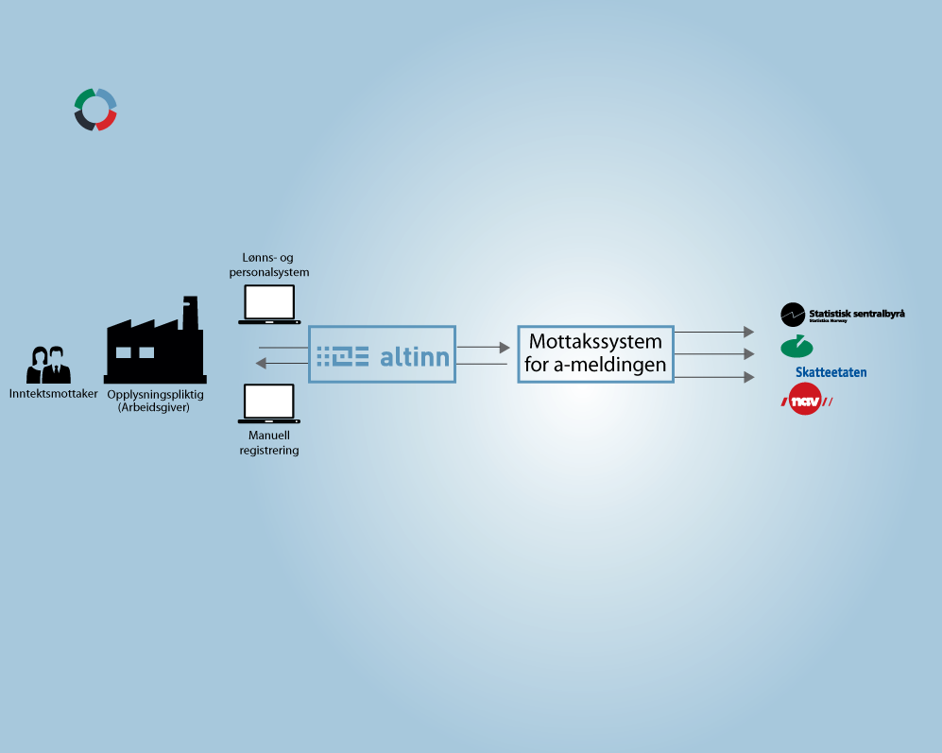
A-ordningen

Slide 6
Grunnlag for oppdatering av Aa-registeret
Brukt ved saksbehandling av ytelser
Sykepenger
Foreldrepenger
Uføretrygd
Pleiepenger
Dagpenger
Kontrollformål

Slide 7
Tidlig tilgang til inntekt og trekkinformasjon
Fokus tidlig i verdikjeden, tidligkontroller for å få korrekte data med en gang
Grunnlag for
Skattekort
Skattemelding
Skatteoppgjør
Arbeidsgiveravgift
Forskuddstrekk
Kontrollformål

Slide 8
Grunnlag for
Lønnsstatistikk
Sysselsettingsstatistikk
Sykefraværsstatistikk
Statistikkene gir grunnlag for
Lønnsoppgjør
Konjunkturovervåkning
Forskning
Politiske beslutninger

Slide 9
Digitalisering og regelverksutvikling

Slide 10
Lover og forskrifter
§
a- opplysningsloven
Skatteforvaltningsloven
Skattebetalingsloven
Folketrygdloven
Folketrygdloven
Statistikkloven
Notes:
Harmonisering av 5 skjema innebærer harmonisering av begreper og regelverk.

Slide 11
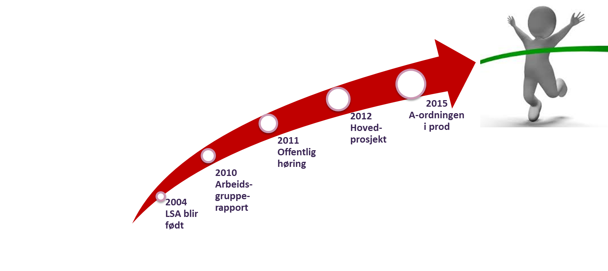
Modningsprosessen
Grunnlaget blir lagt i tidlig fase
Kontinuerlig bygge konseptforståelse
Lær av andre – det er alltid noen som gjort lignende før
Harmonisering regelverket, slik at det er mulig å bygge en løsning som gir gevinster
2013
2015

Slide 12
Konseptforståelse og gevinster
Integrasjon, ikke skjema
Kanalvalg og segmentering
Stor grad av digitaliseringen i samfunnet er grunnlaget for forenklingen
Ikke alle kan rapportere i alle kanaler – lønnssystem primærkanal, portal sekundært
Regelverket ble utformet for å støtte systembasert innrapportering

Slide 13
Konseptforståelse og gevinster
Delbarhet
Felles begreper - uttømmende, ikke-overlappende og mest mulig fri for regelverksfortolkninger
Enhetlige krav til periodisering
Regelverk utformet for å støtte én ordning og én delbar melding

Slide 14
Konseptforståelse og gevinster
Hyppig, hendelsesorientert og detaljert
Samordning av prosesser – avlønning, rapportering, bruk
Opplysninger som eksisterer ved hendelse, sekundært frist (f.eks terskelverdier, periodisering m.m)
Store volumer krever fullautomatisering i behandling og sammenstilling
Objektive kriterier for kvalitetskontroll og reaksjoner
Sjablonger, verdilister, identifikatorer
Regelverket ble utformet for å støtte en fullautomatisert forvaltning

Slide 15
Tilnærming
Det har vært arbeidet med regelverk i alle faser
Liste over krav som ikke har harmonert med konseptet
Prioritert etter områder for volumet har vært størst
Eks telefonbeskatning
Datakvalitet som en konsekvens av bruk
Tett og åpen dialog med departementene om regelverk
Begreps- og regelverksharmonisering kan ha materielle konsekvenser
Begynn tidlig med regelverk og fortsett

Slide 16
Tverrfaglig samarbeid
Regelverks- og løsningsutvikling hånd i hånd
Mål
Politiske føringer og målsetninger
Behov
Utforming av behovene for å nå mål og realisere gevinster
Løsning
Implementering og innføring av endret løsning i alle ledd i verdikjeden
Impl.
Utforming av innhold, prosess og hjemler med krav til endringer i a-ordningen for å dekke behov
Tverrfaglig samarbeid
Vi må jobbe på en ny måte med regelverks- og løsningutvikling

Slide 17
Samarbeid med aktørene i samfunnet
Fagråd med interesseorganisasjonene (NHO, IKT Norge, NKK, Regnskap Norge, ledere fra SKD, NAV, SSB, BBREG)
Løpende dialog og møter med fagfolk fra lønnssystemleverandørene om løsningsutforming
Faste orienteringsmøter med samtlige lønnssystem

Slide 18
Samordningen
Lover og forskrifter
Semantikk
Teknisk
Prosesser
A-opplysningsloven og tilhørende særlover
A-meldingen
Avlønning, ansettelse, korreksjoner
Lønnsystem, Altinn, mottakssystem, fagsystem
Begrepsharmonisering og digitalisering har materielle konsekvenser

Slide 19
Samordning i forvaltning
Lover og forskrifter
Semantikk
Teknisk
Prosesser
Hele samordningen - på alle nivåer - er hjemlet i lov og forskrift.
Et distribuert lovverk
Prosess, terskler, begrep hjemlet sektorvis
Lovendring kommer i ordinær lovprosess, og ofte med løsningsmessige føringer
En forvaltning som opprettholder en samordnet prosess - på tvers av lovverk, semantikk og systemer

Slide 20
Forvaltning av delte og sammensatte løsninger
Lange verdikjeder
(70 lønnssystem → Altinn → Mottak → 3 etaters fagsystemer, andre konsumenter)
Ivareta en forutsigbar innføring mot de som blir påvirket i verdikjeden (opplysningspliktige og konsumenter)
Behov for tidlig dialog om behov og løsninger for å sikre smidig gjennomføring, datakvalitet og fortsatt forenkling
Lange, komplekse og integrerte verdikjeder gir potensielt langsommere endringssykler

Slide 21
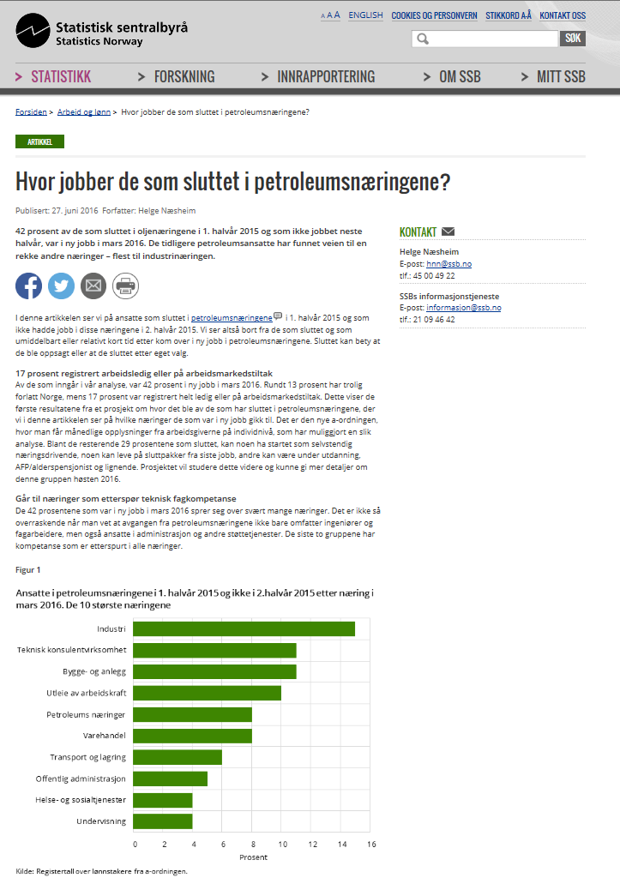
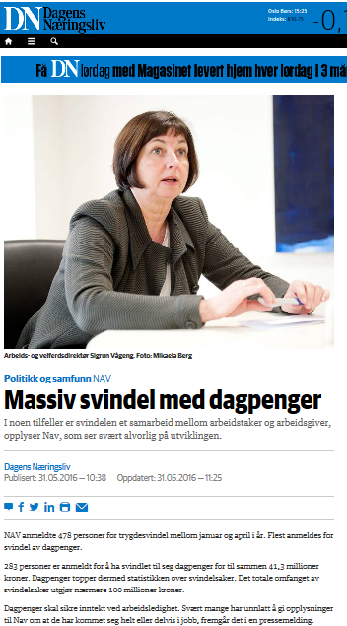
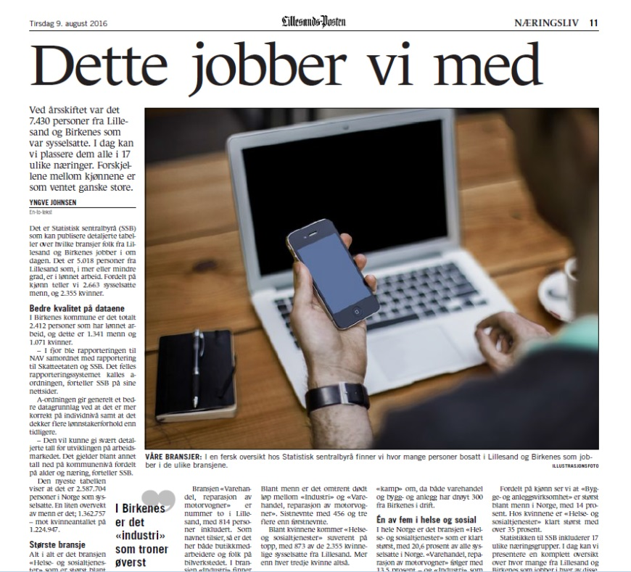
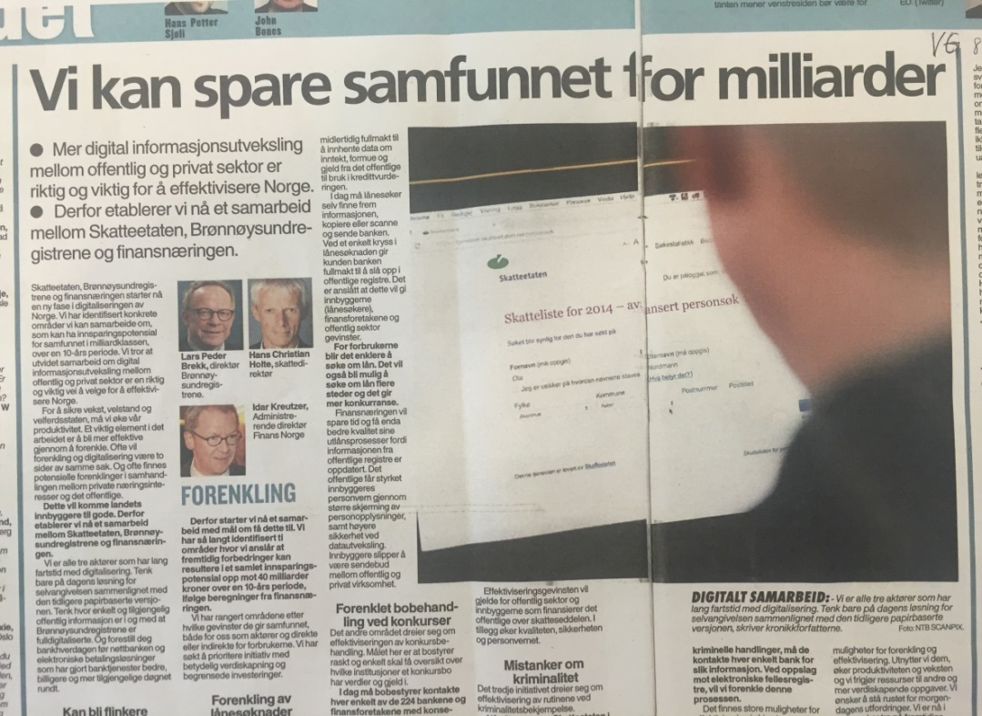
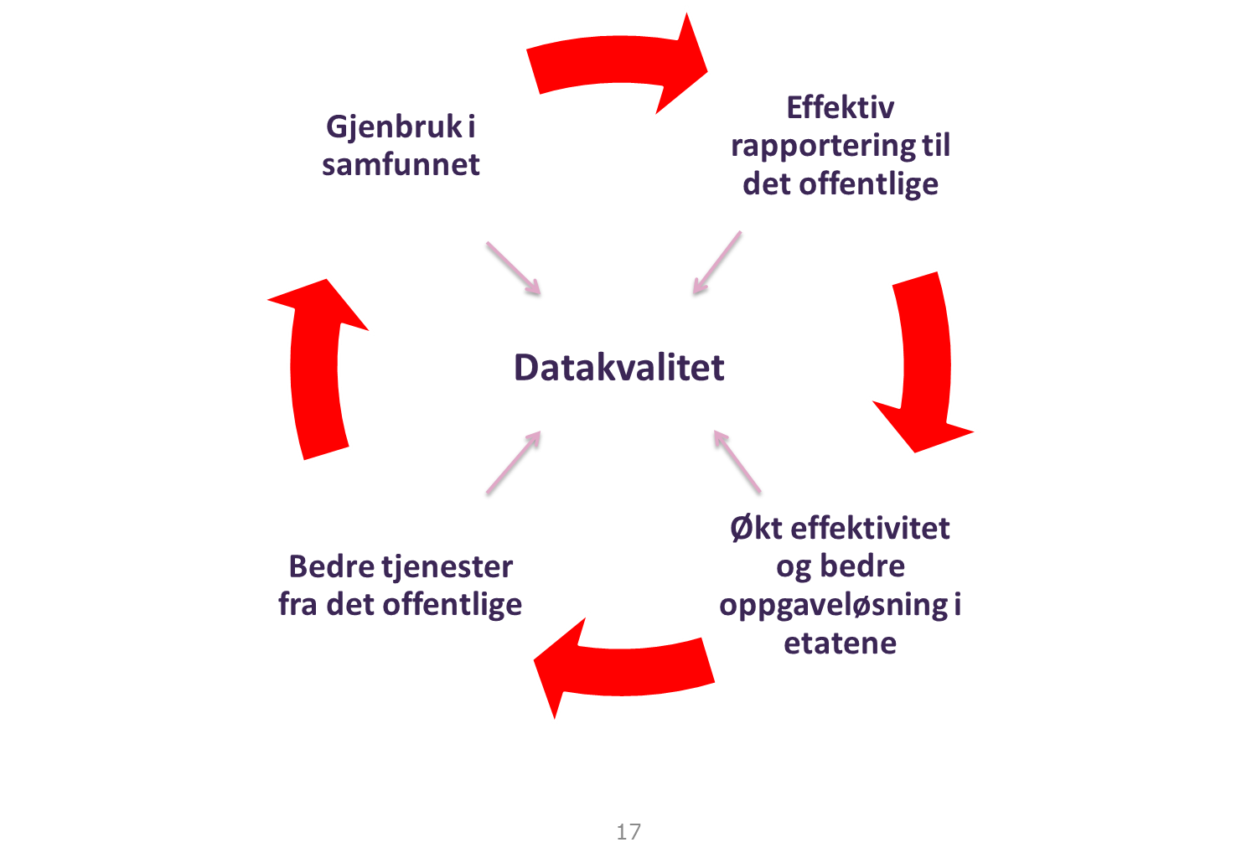
Gevinstrealisering
Gir forutsetninger for god datakvalitet
Effektiv rapportering til det offentlige
Økt effektivitet og bedre oppgaveløsning i etatene
Bedre tjenester fra det offentlige
Gjenbruk i samfunnet

Slide 22
Oppsummert
Digitalisering er mer enn IT
Etablér en moden og omforent forståelse for rammene til konseptet som skal realiseres og hvilke detaljer som realiserer / hindrer gevinster
Begynn arbeidet med regelverket tidlig. Fortsett.
Tenk den enklest mulige løsningen som fungerer for volumene. Gjør den god. Håndter resten (smidig / verdidrevet utvikling)
Etablere prosesser der vi kan spille på regelverksendringer i alle faser – også regelverket bør kunne ta opp i seg lærdom som følger av modning i gjennomføring og forvaltning

Slide 23
Oppsummert
Samarbeid, samarbeid, samarbeid
Fasiliter tverrfaglig samarbeid der forskjellige perspektiv kan møtes (regelverk, løsning, utvikling, innføring/kommunikasjon)
Samarbeid med de der ute som kjenner virkeligheten. Forstå helheten ordningen skal inngå i.
Tett og åpent samarbeid etat-departement

